Slide 1
Avocado-VT 在 openeuler riscv 上的使用
PLCT实验室
吕晓倩
2022/11/30
Notes:
1

Slide 2
Content
1. Avocado-VT 简介
2. Avocado-VT 的安装部署
3. Avocado-VT 在openEuler riscv上的使用
Notes:
把一种程序转换成另一种程序，尤其是将人们便于阅读，开发，学习的高级语言程序转换成难以理解，复杂的机器语言程序。

Slide 3
Avocado-VT简介
Avocado是一个自动化测试框架，原生的测试是使用python编写的，它可以：
运行测试，这些测试可以用其他语言编写，也可以用Python编写并使用可用的库
提供很多成熟的库函数
插件，拓展添加新的功能
一个Python API，用于为更高级的用户创建自定义作业和测试套件
https://avocado-framework.readthedocs.io/en/latest/guides/user/chapters/installing.html
Avocado-vt是avocado的一个兼容性插件，可以执行虚拟化测试（virt-test）
http://avocado-vt.readthedocs.org/en/latest/GetStartedGuide.html

Slide 4
Avocado-VT 的安装部署
上游源码仓：
https://github.com/avocado-framework/avocado-vt
https://github.com/avocado-framework/avocado
https://github.com/autotest/tp-libvirt
https://github.com/autotest/tp-qemu
openEuler源码仓
https://gitee.com/src-openeuler/avocado
https://gitee.com/openeuler/avocado-vt
https://gitee.com/openeuler/tp-libvirt
https://gitee.com/openeuler/tp-qemu

Slide 5
Avocado-VT 的安装部署
1. 由于使用avocado-77.0，需确保python版本<3.10
2. 安装avocado
3. 安装avocado-vt
修改test-providers.d目录下的io-github-autotest-libvirt.ini和io-github-autotest-qemu.ini，配置tp-libvirt和tp-qemu源码地址和branch
在shared/cfg/guest-os/Linux/openEuler下增加riscv的配置riscv.cfg（后续如果修改此文件需要重新安装avocado-vt并且重新引导用例集）
4. 用例集引导
avocado vt-bootstrap --vt-type qemu --vt-skip-verify-download-assets --yes-to-all --vt-guest-os Guest.Linux.openEuler.riscv64.riscv64
avocado vt-bootstrap --vt-type libvirt --vt-skip-verify-download-assets --yes-to-all --vt-guest-os Guest.Linux.openEuler.riscv64.riscv64
- /var/lib/avocado/data/avocado-vt/backends/libvirt/cfg/guest-os.cfg
- /var/lib/avocado/data/avocado-vt/backends/qemu/cfg/guest-os.cfg
- /var/lib/avocado/data/avocado-vt/backends/libvirt/cfg/subtests.cfg
- /var/lib/avocado/data/avocado-vt/backends/qemu/cfg/subtests.cfg
5. 检查用例是否引导成功
avocado -V list --vt-type qemu
avocado -V list --vt-type libvirt

Slide 6
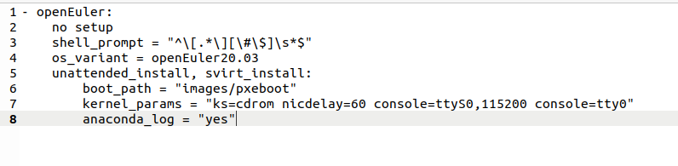
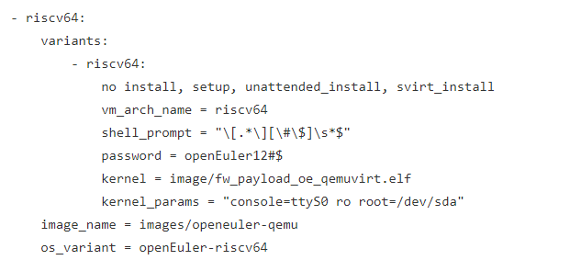
Avocado-VT 在openEuler riscv上的使用
1. 增加guest-os
shared/cfg/guest-os/Linux/openEuler.cfg
2. 增加riscv配置
shared/cfg/guest-os/Linux/openEuler/riscv.cfg

Slide 7
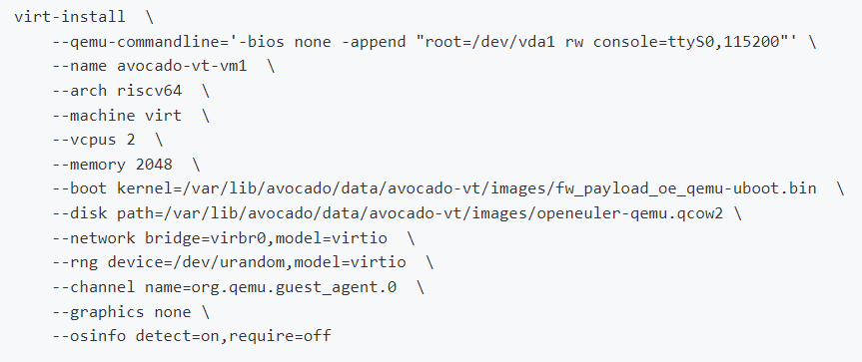
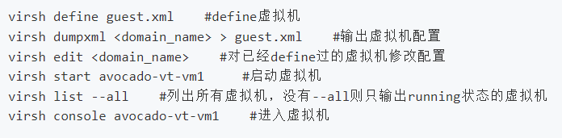
Avocado-VT 在openEuler riscv上的使用
3. 创建riscv虚拟机（libvirt需要）
使用virt-install命令创建
镜像需为qcow2格式
Virsh常用命令

Slide 8
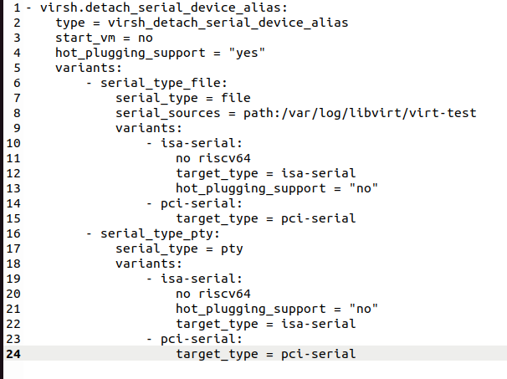
Avocado-VT 在openEuler riscv上的使用
4. 用例配置
/var/lib/avocado/data/avocado-vt/test-providers.d/
downloads/io-github-autotest-qemu/qemu/tests/cfg
- /var/lib/avocado/data/avocado-vt/test-providers.d/
downloads/io-github-autotest-libvirt/libvirt/tests/cfg

Slide 9
Avocado-VT 在openEuler riscv上的使用
5. 触发测试
avocado run type_specific.io-github-autotest-qemu.qemu_img.create.preallocated.cluster_size_default --vt-type qemu --vt-guest-os Guest.Linux.openEuler.riscv64.riscv64 --vt-machine-type riscv64-mmio --vt-arch riscv64
avocado run virsh.reset --vt-type libvirt --vt-no-filter acl_test --vt-only-filter uuid_options --vt-guest-os Guest.Linux.openEuler.riscv64.riscv64 --vt-machine-type riscv64-mmio --vt-arch riscv64
6. 日志
/root/avocado/job-results

Slide 10
Avocado-VT 在openEuler riscv上的使用
7. 常见问题
删除历史日志以后Libvirtd无法启动
- 需修改/etc/libvirt/libvirtd.conf中日志地址
修改cfg文件以后测试中没有生效
- 需从新引导用例集
对虚拟机做了配置以后下一次拉起测试无效
- 删除/var/lib/avocado/data/avocado-vt/images/下的backup镜像

Slide 11


Avocado-VT 在openEuler riscv上的使用
7. 现状及未来工作计划
目前oE/rv相关代码：
https://gitee.com/lvxiaoqian/avocado-vt
https://gitee.com/lvxiaoqian/tp-libvirt
搭建使用文档
https://gitee.com/lvxiaoqian/memo/blob/master/avocado-vt%20test%20on%20openEuler-riscv.md
工作进展
libvirt详见：https://docs.qq.com/sheet/DZXlxd2txWk9abldE?tab=BB08J2
qemu还没开始

Slide 12
Avocado-VT 在openEuler riscv上的使用
下一步工作计划
- 继续调试用例
- openEuler移植的版本比较老，上游有很多更新，可以考虑在上游最新版本上调试
- 考虑如何与镜像构建连接起来，自动触发

Slide 13
谢 谢

